Slide 1


Informačno-vzdelávacie centrum
Kokava nad Rimavicou

Slide 2
Ciele informačného –vzdelávacieho centra
zintenzívniť podporu občianskeho aktivizmu rómskej menšiny
integrácia a zapájanie sa do vecí majoritnej spoločnosti na kultúrnej , ekonomickej a politocko-legislatívnej úrovni
poskytnutie priestoru pre zasadnutia a činnosti komunitných platforiem Rómov
realizovanie rôznych stretnutí pri okrúhlom stole, worshopov, diskusií s odborníkmi a iné.

Slide 3
Poskytovanie služieb v rámci centra
Odborné poradenstvo /právne, ekonomické, mediálne/
Konzultačné činnosti
Internetová čitáreň, študovňa
Kopírovacie a tlačiarenské služby
Poskytovanie kontaktov na relevantné inštitúcie na lokálnej /regionálnej/celoštátnej úrovni

Slide 4
Cieľová skupina
predstavitelia miestnej a regionálnej samosprávy (starostovia, župan)
zamestnanci MNO
rómski aktivisti (rôzne vekové skupiny )
rómske obyvateľstvo

Slide 5
Stránky Informačno-poradenského centra a sídlo
Pondelok 16:00hod. - 18:00hod.
Streda 16:00hod. - 18:00hod.
Štvrtok 16:00hod. - 18:00hod.
Sídlo kancelárie informačno-vzdelávacieho centra
Nám. 1. Mája č.29, 985 05 Kokava nad Rimavicou
Všetky služby centrum poskytuje zdarma

Slide 6
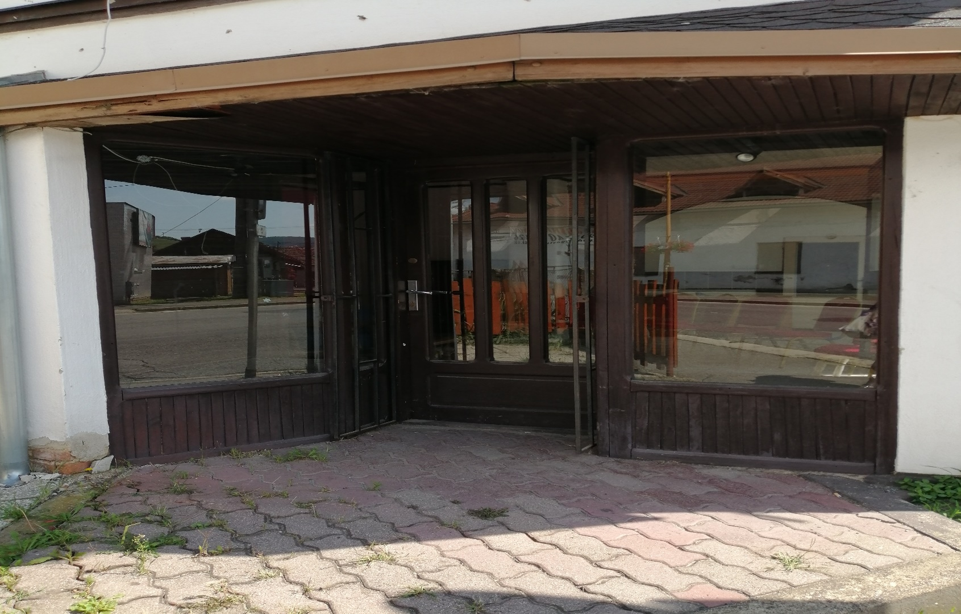
Informačno-poradenské centrum Kokava nad rimavicou

Slide 7
Ďakujem za pozornosť

